Slide 1

Группы высокого риска при употреблении алкоголя

Slide 2
Спирт так же консервирует душу и ум пьяницы, как он консервирует анатомические препараты. (Лев Николаевич Толстой)

Slide 3
Последствия употребления спиртного для подростков
Сейчас алкоголизм стал серьёзной проблемой, так как чем раньше человек начинает употреблять различные спиртные напитки, тем больше шансов, что он сопьётся. По статистике известно, что восемьдесят процентов алкоголиков начинают употреблять спиртное ещё в подростковом возрасте. Кто-то пьёт из-за любопытства, кто-то - чтобы приобщиться к взрослой жизни, но последствия могут быть очень печальными. Все подростки, как правило, не очень выносливы к алкоголю. И двух-трёх банок пива вполне достаточно, чтобы подросток «поплыл». Стремясь избежать издевательств и насмешек, подростки стараются «тренировать» себя алкоголем, чтобы избавиться от рвоты.

Slide 4
Стоит также отметить, что при очень больших объёмах выпитого может быть сильное опьянение и даже потеря сознания. После такого опьянения организм восстанавливается очень долго. Такое состояние подростка требует обязательной наркологической помощи. Без неё даже не исключён смертельный исход. Алкоголизм у подростков, как правило, формируется в три-четыре раза быстрее, чем у взрослых. Через несколько месяцев регулярного употребления алкоголя может возникнуть тяга к нему, и состояние опьянения для подростка становится единственно комфортным. Ещё через полгода может сформироваться похмельный синдром, и в нём могут преобладать различные психические нарушения, такие как: судорожные припадки, галлюцинации и страхи, ночные кошмары, тревога, мрачность, злоба, депрессия, вспыльчивость, раздражительность и тоскливо-злобное настроение.
У подростков, которые принимают большие дозы алкоголя, наступает психическая деградация. Они в интеллектуальном уровне очень сильно отстают от своих сверстников, неспособны усваивать какой-либо материал, концентрировать на чём-либо своё внимание, у них прогрессируют нарушения памяти, и они не проявляют ни к чему интерес. Такие подростки становятся физически намного слабее своих ровесников, кожа их имеет бледно-серый цвет, а также появляется вялость и признаки одряхления. Могут появится болезни: гастрит, малокровие и заболевания внутренних органов. Такие подростки очень трудно поддаются лечению от алкоголизма и помочь им крайне трудно.

Slide 5
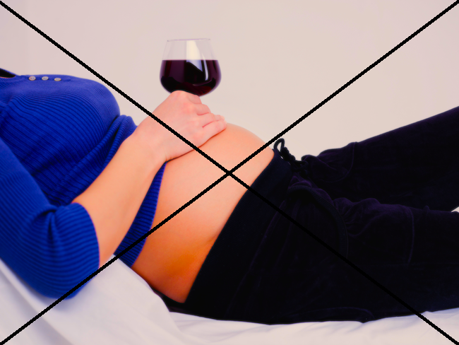
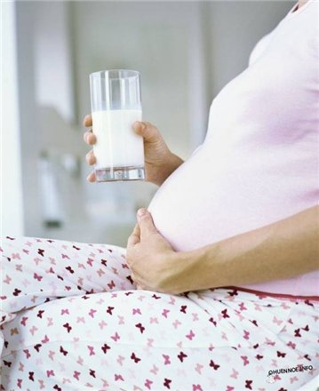

Slide 6
Употребление алкоголя беременными женщинами
Ограниченное употребление алкоголя во время беременности повышает риск выкидыша, а злоупотребление спиртным ведет к аномалиям развития плода. У ребенка, рожденного алкоголичкой, большая вероятность получить плодный алкогольный синдром.
Большинство исследований подтверждают тот факт, что для развитие плодного алкогольного синдрома может произойти уже от 4-5-ти элементарных доз алкоголя в день. Менее выраженные аномалии развития плода возникают и при 2-х дозах в день (примерно 28 г алкоголя).
Даже редкое и умеренное употребление спиртного беременной женщиной может спровоцировать у ребенка длительные изменения в головном мозге, ущерб от которых сразу не заметен.
При попадании алкоголя в кровь плода, в первую очередь, у него поражаются сосудистая система и печень, нарушается развитие структур мозга, определяющих умственную деятельность.
У женщин, употребляющих алкоголь, повреждены яйцеклетки, несущие генетическую информацию. Поэтому алкоголь опасен для потомства, даже если он употреблялся до беременности.
Мозг плода начинает формироваться на 8-12 неделях беременности, а его развитие продолжается вплоть до родов. Последствия алкоголя при беременности сказываются на состоянии нервных клеток ребенка — они либо становятся неполноценными, либо уничтожаются вовсе. Если у взрослых людей нервных клеток много, и какие-то из них могут быть заменены другими, «свободными», то у маленького организма эти компенсаторные возможности очень невелики. Отсюда – проблемы с обучением, логическим мышлением и общением, то есть трудности в сферах деятельности человека, где необходимы полноценные нервные клетки.

Slide 7
Ребенок родителей, который считают, что пьют «культурно», имеет меньшую массу и рост, отстает в развитии от сверстников, чьи родители не пьют. У детей пьющих родителей ослаблена иммунная система, и они чаще болеют. Но самое страшное то, что у них существует врожденная предрасположенность к алкоголизму.
Еще одно коварное свойство алкоголя – отсрочка проявления его негативного воздействия на плод. Алкоголь в первый месяц беременности при большой дозе может дать немедленный результат в виде выкидыша. Но часто нарушения в развитии органов и тканей ребенка проявляются только после родов, а иногда – и спустя годы. К примеру, если мать пила во время беременности, негативное действие алкоголя может проявиться лишь во время полового развития ребенка. Умный и вежливый младшеклассник вдруг становится ленивым, тупым и наглым подростком. Это происходит потому, что созревшие гормоны высвобождают все генетические «неисправности», возникшие в результате алкогольного пристрастия матери.
Чем именно опасен алкоголь в первые месяцы беременности? Из всех токсических веществ, которые приводят к нарушению физического и психического развития потомства, алкоголь является самым опасным. Он быстро всасывается в кровь и преодолевает плацентарный барьер. Вреден для плода и сам этиловый спирт, и продукты его распада. Помимо того, что алкоголь влияет на клетки будущего ребенка, из которых формируются ткани и органы, он еще поражает клетки нервной системы, в частности, головного мозга. Алкоголь к тому же снижает содержание в крови витаминов, нарушает обмен веществ и гормональный фон.
При хроническом алкоголизме дела при беременности обстоят гораздо сложнее. У женщин с таким диагнозом очень высок риск рождения ребенка с аномалиями и дефектами. Это могут быть: поражения сердечнососудистой системы; аномалии развития конечностей; черепно-лицевые дефекты; внутриутробная и послеродовая задержка роста, набора веса и психического развития.
Во втором триместре беременности этанол повышает опасность выкидыша, если женщина будет пить более 30 мл алкоголя два раза в неделю. У беременной женщины весом 70 кг уже в течение 1,5 часов проявляется негативный эффект от 50 мл выпитого красного вина.
Если вы не в силах устоять от желания выпить вина, то можете 2-3 раза за всю беременность позволить себе 100-200 г натурального сухого вина.

Slide 8
Алкогольный синдром плода
В медицине существует понятие – алкогольный синдром плода, или фетальный алкогольный синдром (аббревиатура FAS — Foetal Alcohol Syndrome). Это состояние вызвано разрушительным действием этанола на развивающийся в утробе матери плод в критические периоды этого процесса.
Признаки фетального алкогольного синдрома:
аномалии челюстно-лицевой области: недоразвитие скуловой дуги и нижней челюсти; узкие глазные щели; укороченная верхняя губа или спинка носа;
нарушенное физическое развитие ребенка: малый или слишком большой рост, вес, непропорциональное телосложение;
малый вес ребенка при рождении;
патология развития нервной системы: микроцефалия – недоразвитие мозга в целом или отдельных его частей, что приводит к интеллектуальным и неврологическим расстройствам; неполное заращение спинномозгового канала;
аномалии развития органов: сердца, суставов, наружных половых органов.
Алкогольный синдром плода — основная причина врожденной задержки умственного развития. Дети с таким синдромом имеют стойко низкий интеллект, их социальная адаптация ограничена. Радует только то, что в будущем они могут иметь здоровое потомство, если будут воздерживаться от алкоголя в детородный период. То же касается и матерей, у которых родились дети с алкогольным синдромом плода. Если при следующих беременностях они не будут употреблять спиртное, то смогут родить здоровых детей.

Slide 9
Употребление алкоголя при кормлении грудью
Алкоголь легко проникает в материнское молоко. Пик концентрации в крови наблюдается примерно через 30-60 минут после употребления алкоголя, или 60-90 минут, если алкоголь употреблялся во время еды.
Алкоголь так же быстро выводится из материнского молока и организма матери. На выведение алкоголя, содержащегося в одном бокале вина или кружке пива, уходит примерно два-три часа, если женщина весит 54 кг. Чем больше выпито, тем больше времени уходит на выведение алкоголя из организма женщины. Например, на выведение алкоголя, содержащегося в одном крепком спиртном напитке, уходит до тринадцати часов, если женщина весит 54 кг.
Влияние алкоголя на грудного ребенка напрямую зависит от количества алкоголя, употребляемого матерью.
Что нужно знать:
• алкоголь влияет сильнее на новорожденных детей, поскольку у них незрелая печень
• у младенцев младше трех месяцев алкоголь выводится в два раза медленнее, чем у взрослых, и легко может наступить алкогольное отравление даже от микродоз
• способность метаболизировать алкоголь зависит от веса человека: чем больше вес, тем быстрее выводится алкоголь из организма, и, соответственно, чем меньше вес, тем дольше выводится алкоголь
• влияние алкоголя на ребенка напрямую зависит от количества употребляемого алкоголя
При однократном принятии алкоголя кормящей матерью у ребенка могут наблюдаться следующие последствия:
• вялость, сонливость
• глубокий сон, угнетение функции дыхания
• слабость
При регулярном злоупотреблении кормящей мамы алкоголем даже в небольших дозах у ребенка может возникнуть:
• недостаточный набор веса
• задержка психического и физического развития
• снижение количества молока у матери и замедление сосательного рефлекса у ребенка
• время засыпания сокращается, однако сон характеризуется более быстрой сменой стадий, возникает дефицит глубокого сна
• может развиться воспаление слизистой оболочки пищевода, желудка, кишечника, и, как следствие, отсутствие аппетита, колики
• снижение артериального давления, увеличение частоты сердечных сокращений, развитие общей слабости

Slide 10
Неверно бытующее в народе мнение о том, что пиво способствует образованию молока. Алкоголь подавляет лактацию, и чем выше доза, тем сильнее этот эффект. Исследования на животных показали, что алкоголь уменьшает количество молока и может придать молоку неприятный вкус.
Принимать алкоголь и оправдывать свои действия тем, что он стимулирует лактацию, не стоит. В данном случае вреда от него будет значительно больше, чем пользы. Также многие женщины говорят о его положительном влиянии на сон ребенка. Но то, что малыш быстрее засыпает, не означает, что его сон глубокий и полноценный. Чаще всего наоборот, грудничок много просыпается и больше плачет.
После принятия алкоголя у матери увеличивается время реакции на те или иные раздражители, что может привести к тому, что мама не сумеет вовремя среагировать и предотвратить травмы ребенка. Нарушение координации движений мамы также способствует повышению вероятности травматизма ребенка.
Особенно опасно сочетание жаропонижающих лекарств на основе парацетамола и грудного молока, содержащего алкоголь. Такая комбинация может привести к летальному исходу.

Slide 11
Употребление алкоголя пожилыми людьми
Последствия приема пожилыми людьми алкоголя не заставляют долго себя ждать.
Спиртное усиливает перечень имеющихся проблем со здоровьем, повышая вероятность инфаркта, гипертонического криза, инсульта.
Суть проблемы кроется в намного меньшем содержанием воды в пожилом организме, что меняет срок переработки алкоголя. Поэтому, пожилые люди, намного быстрее пьянеют, у них быстро нарушается координация движений, развиваются сосудистые кризы, что приводит к необычайно тяжелым последствиям со стороны сердца, головного мозга.
Зачастую, спиртные напитки в пожилом возрасте — как провокаторы расстройства движения, ориентации, памяти и т. п. — приводят к падениям с переломами, черепно-мозговыми травмами и прочим опасным для здоровья последствиям, не исключая летальный исход.
Пьяный пожилой человек теряет контроль над собой, не может следить за домом, домашними питомцами. Часто возникают психические заболевания (которые и без того в той или иной степени имеются при старении) либо обостряются болезни на соматической основе.
В итоге, человек плавно приходит к смертельному исходу в нечеловеческих условиях при наиболее трагических обстоятельствах.
Многие пожилые вынуждены принимать различные лекарства, на действии которых отрицательно сказывается прием спиртного или которые сами по себе антагонистичны по отношению к этанолу.
Употребляя алкоголь в пожилом возрасте, человек подвергает собственный организм риску развития многих серьезных заболеваний как прямо, так и опосредованно связанными с алкоголизмом.

Slide 12
Заключение
Все люди, употребляющие алкоголь подвергают свое здоровье тем или иным факторам риска. Алкоголь может повлиять абсолютно на любые системы органов. В зависимости от индивидуальных особенностей организма, могут появляться совершенно разные и непредсказуемые болезни. Так, согласно данным Всемирной Организации Здравоохранения, алкоголь является причиной 4% смертей по всему миру ежегодно. Если перевести этот показатель в «количественный», получится 2,5 миллиона человек – и так каждый год. Если смотреть в разрезе общей статистики смертности от алкоголя, треть всех смертей по его причине происходит вследствие несчастных случаев – 29,6%. 21,6% в этом печальном списке отведено смертям по причине онкологических заболеваний, связанных со злоупотреблением спиртным. 16,6% людей, пристрастившихся к алкоголю, умирают от цирроза печени, 14% – от сердечно - сосудистых заболеваний. 18,2% отведено другим причинам смертей, которые в любом случае так или иначе связаны с алкоголем.
Людям следует помнить о том, что каждый раз, когда они берут в руки бокал со спиртным напитком, они «играют в русскую рулетку» не только со своим здоровьем, но и со здоровьем своих близких и даже со здоровьем не знакомых им прохожих людей.

Slide 13
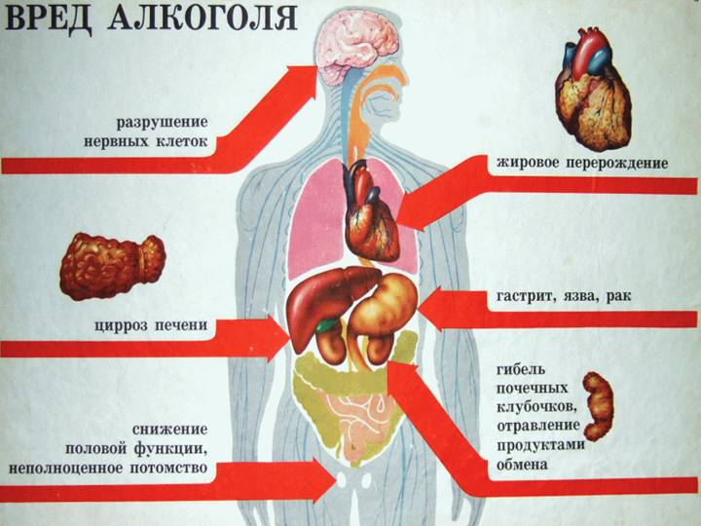
Это того не стоит!!!

Slide 14
Ссылки на источники:
1.Лысенко С.А. « Современная психотерапия алкоголизма»
2.Пятницкая И.Н. « Злоупотребление алкоголем и начальная стадия алкоголизма»
3. http://prozavisimost.ru/alkogolizm/beremennost-i-alkogol.html
4. http://diagnostichouse.ru/alkogolizm/505-posledstviya-alkogolizma-u-podrostkov.html
5. http://formatzdorovia.com/alkogol-i-zdorove-otvety-na-voprosy#19

